Slide 1



T-academy x eat the company
X
소비자 검색 키워드를 활용한 식품소비
트렌드 분석 및 예측
TEAM 5조 두잇
팀원 : 홍성욱, 권영재, 신익환
Notes:
안녕하세요~
<소비자 검색 키워드를 활용한 식품 소비 트렌드분석 및 예측>를 주제로 발표를 할 두잇 팀 권영재입니다

Slide 2
T-academy x eat the company
01. 개요
02. 팀 구성 및 역할
table of
03. 수행 절차 및 방법
CONTENTS
04. 데이터 분석
05. 수행 결과
05. 보완사항
X
Notes:
발표는 다음과 같은 순서로 이어지겠습니다
프로젝트 개요-팀구성 및 역할 – 수행절차 및 방법, 그리고 데이터분석과 수행결과와 보완사항으로 마무리할 예정입니다

Slide 3
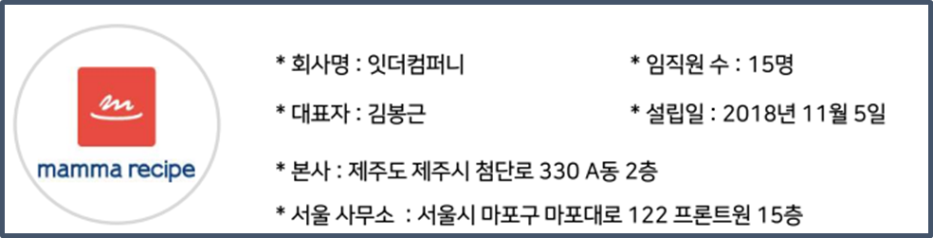
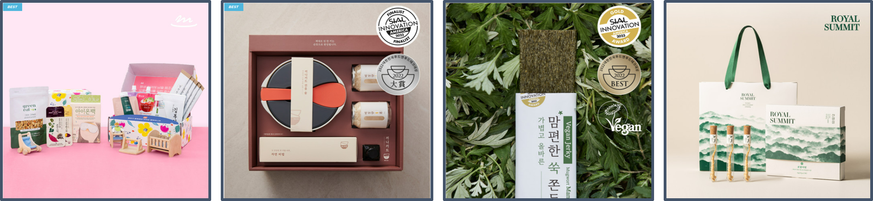
01. 개요
잇더컴퍼니는 온라인 기반의 O2O(Online to Offline) 플랫폼을 중심으로
고객에게 맞춤형 먹거리 큐레이션 서비스를 제공하여
먹거리 관련 스트레스를 해결하기 위해 노력하는 기업
02. 팀 구성 및 역할
03. 수행 절차 및 방법
04. 데이터 분석
04. 수행 결과
05. 보완사항
- 벤처기업협회가 주관한 ‘2023 우수벤처기업’에 제주 지역우수 벤처기업으로 선정.
- 쑥쫀득이 제품'시알 아메리카(SIAL America) 2023'에서 혁신제품상 금상을 수상.
- 2023 코리아 비건페어 참여.
<출산맘의 건강한 몸조리! 산후조리원박스>
<끼니키트>
<맘편한 쑥 쫀득이>
<ROYALSUMMIT 산양삼 기프트 박스>
X
Notes:
저희 두잇 팀은 잇더컴퍼니라는 기업과 함께 프로젝트를 진행했는데요, 먼저 잇더컴퍼니가 어떤 기업인지 먼저 설명해드리겠습니다.
잇더컴퍼니는 O2O, 즉 온라인 투 오프라인 플랫폼을 통해 고객들에게 맞춤형 먹거리 큐레이션 서비스를 제공.
잇더컴퍼니는 이러한 큐레이션 서비스를 통해 먹거리 관련 스트레스를 해결하기 위해 노력하는 기업.
보시다시피 제주지역 우수 벤처기업으로 선정되고, 쑥 쫀득이 제품이 ‘시알 아메리카＇에서 혁신제품상 금상을 수상하는 등 제품의 품질을 인정받고 있습니다.
밑에 보이는 제품들은 현재 잇더컴퍼니의 대표 제품들인데요, 순서대로 <출산맘을 위한 산후조리간식박스>, <끼니키트>, <맘편한 쑥 쫀득이>, <로얄서밋 산양삼>으로 잇더컴퍼니가 다양한 먹거리 관련 스트레스 해소를 위해 노력하고 있는 것을 확인 가능.

Slide 4
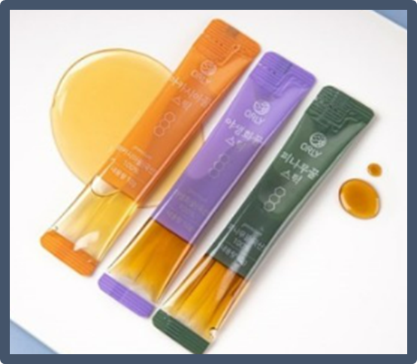
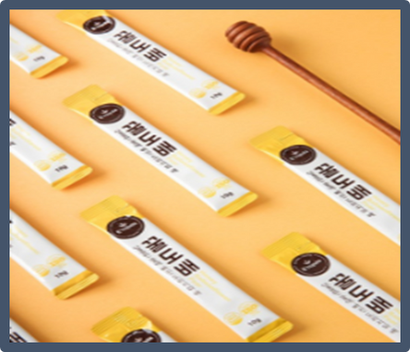
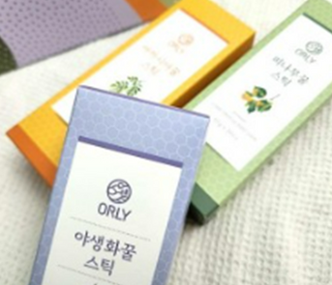
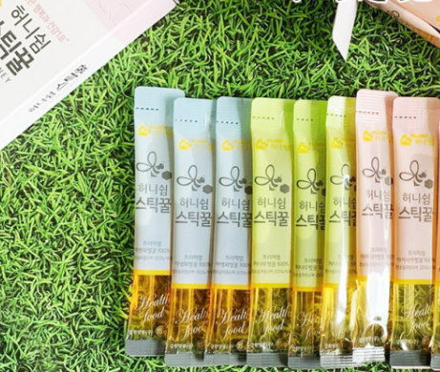
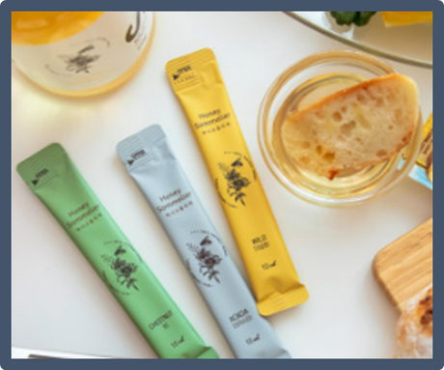
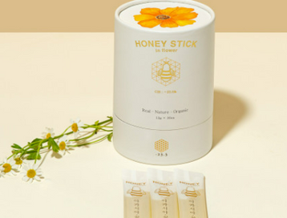
01. 개요
02. 팀 구성 및 역할
03. 수행 절차 및 방법
04. 데이터 분석
04. 수행 결과
05. 보완사항
“꿀 스틱” 제품 기획
데이터 분석을 통해 기존 “꿀 스틱” 제품과는차별화된 특징을 가진 경쟁력있는 제품 개발 및 마케팅전략 수립
X
Notes:
잇더컴퍼니는 현재 꿀을 이용한 소포장 꿀 제품을 기획하고 있었는데,
앞에 보시는 것과 같이 시중에 소포장 꿀스틱 제품이 이미 너무 많은 만큼 새로운 경쟁력을 가진 제품 기획을 위한 분석이 필요했고,
이에 저희가 ‘꿀스틱＇이라는 키워드를 받아 분석을 진행하게 되었습니다.

Slide 5
01. 개요
02. 팀 구성 및 역할
03. 수행 절차 및 방법
04. 데이터 분석
04. 수행 결과
05. 보완사항
프로젝트 구조
“꿀 스틱” 키워드 데이터 분석 구조도
Step 1. 데이터 크롤링
Step 2. 데이터 전처리
Step 3. 데이터 분석
Step 4. 인사이트
Step 5. 신제품 기획
Selenium
Beautiful Soup
Open API
NLP
Stopword
Tokenization
Frequency Analysis
Sentiment Analysis
Association Analysis
Report
New Product Planning
Marketing of new products
X
Notes:
프로젝트의 전체 구조는 다음과 같습니다.
우선 꿀스틱에 대한 소비자들의 반응을 담고 있는 외부 데이터를 직접 크롤링하고,
이후 전처리 과정을 거쳐 분석을 통해 인사이트를 뽑아내고, 이를 실제 신제품 기획으로 연결시키고자 했습니다.

Slide 6
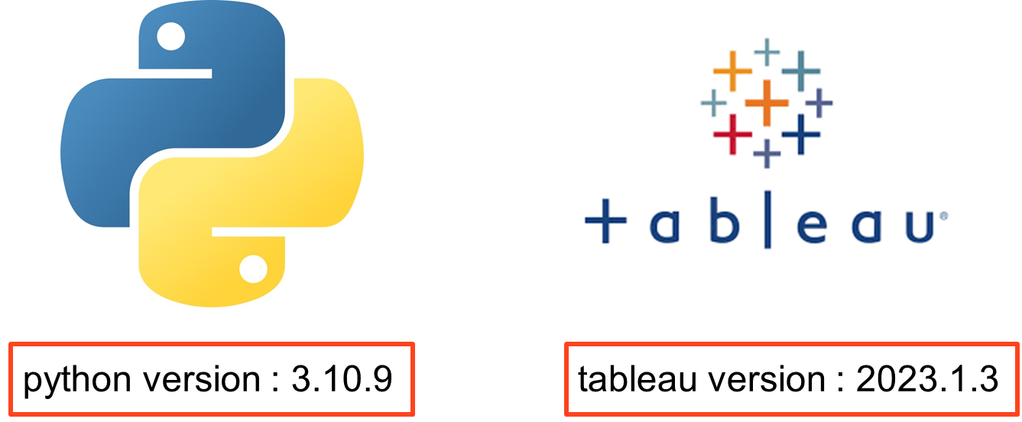
01. 개요
02. 팀 구성 및 역할
03. 수행 절차 및 방법
04. 데이터 분석
04. 수행 결과
05. 보완사항
개발환경
X
Notes:
프로젝트과정에서 데이터 수집 및 분석을 위해 파이썬 언어를 기본적으로 사용하고,
추가적으로 태블로를 사용하여 시각화를 진행했습니다.

Slide 7
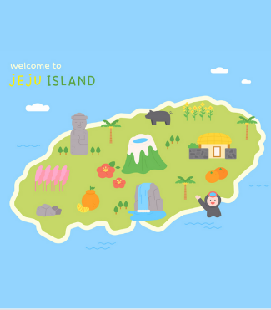
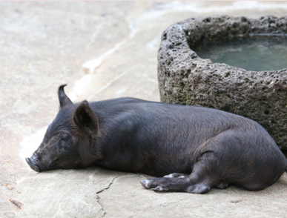
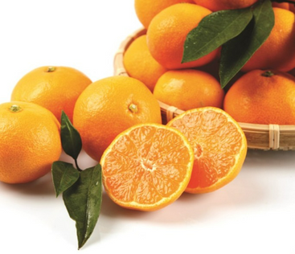
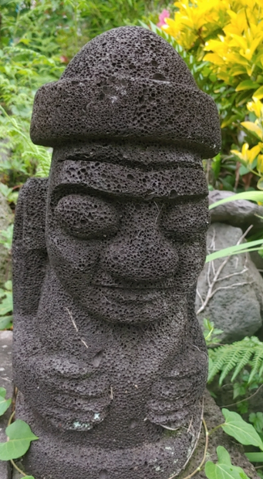
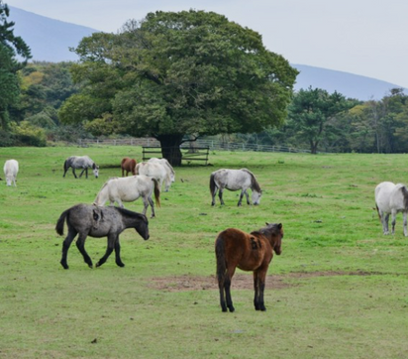
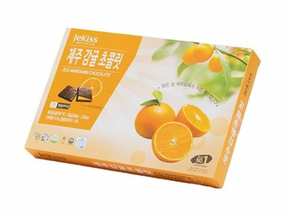
01. 개요
02. 팀 구성 및 역할
03. 수행 절차 및 방법
04. 데이터 분석
04. 수행 결과
05. 보완사항
기대 효과
“제주를 대표할 수 있는 꿀스틱”
X
Notes:
k포레스트 제거
지속가능 대체
프리미엄 추가
저희는 이 프로젝트를 통해 잇더컴퍼니와 함께 “제주를 대표할 수 있는 꿀스틱＂을 기획하는 것을 목표로 이 프로젝트를 진행하였습니다.

Slide 8
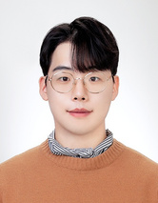
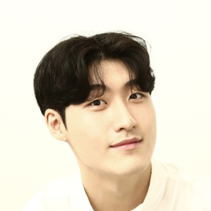
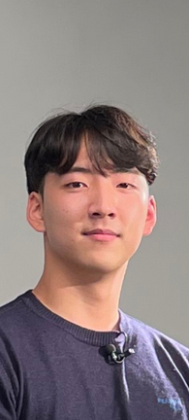
01. 개요
02. 팀 구성 및 역할
03. 수행 절차 및 방법
04. 데이터 분석
04. 수행 결과
05. 보완사항
프로젝트
팀 구성 및 역할
훈련생
역할
담당
홍성욱
팀장
데이터 수집
연관분석
시각화 & ppt
권영재
팀원
데이터 수집
감성분석
시각화
신익환
팀원
데이터 수집
빈도분석
데이터 전처리
X
Notes:
저희 두잇팀은 홍성욱 팀장님과 권영재, 신익환 팀원으로 구성되었으며, 담당 업무는 다음과 같습니다.

Slide 9
01. 개요
02. 팀 구성 및 역할
03. 수행 절차 및 방법
04. 데이터 분석
04. 수행 결과
05. 보완사항
프로젝트
수행 절차 및 방법
Tasks
07.31~08.04
08.07~08.11
08.14~08.18
08.21~08.25
08.28~09.01
08.28~09.01
09.04~09.08
사전 기획
데이터 수집
데이터 전처리
데이터 분석
시각화
제품기획 추가
X
Notes:
저희 프로젝트는 사전 기획, 데이터 수집, 전처리, 분석, 시각화, 제품 기획 단계로 진행되었으며, 상세 일정은 다음과 같습니다.

Slide 10

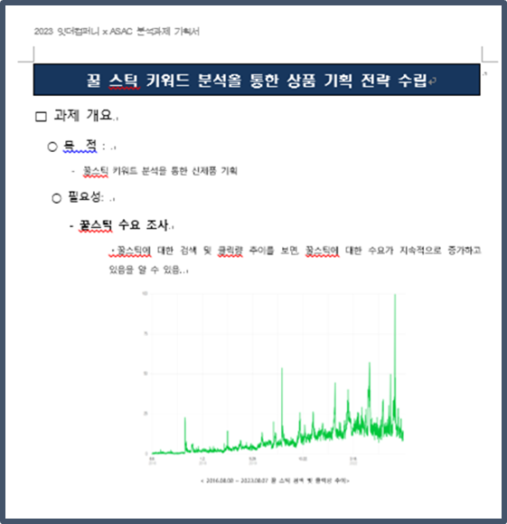
01. 개요
02. 팀 구성 및 역할
03. 수행 절차 및 방법
04. 데이터 분석
04. 수행 결과
05. 보완사항
상세 요청사항 및 기획서
1.제품 브랜딩 방향성 제안
제주가 담긴 브랜딩.
2.제품 패키지 선호도
3. 첨가물에 대한 소비자의 반응
4. 소비자가 선호하는 꿀을 활용한 레시피
5. 제품의 콘텐츠 구상
X
Notes:
그러면 본격적으로 저희 프로젝트 상세 진행 과정에 대해 설명드리겠습니다.
우선 저희는 분석에 들어가기 앞서 잇더컴퍼니 측과의 미팅을 통해 ‘꿀스틱＇키워드 내에서 상세 분석 요청사항을 안내받았습니다.
상세 요청사항은 다음과 같이 제품 브랜딩 방향성, 패키지 선호도, 첨가물에 대한 반응, 활용 레시피, 콘텐츠 구상의 5가지 사항이였으며 브랜딩의 경우 제주 기업인 만큼 제주의 꿀을 사용한 꿀스틱 브랜딩으로 방향성을 생각하고 있어 그 점을 고려한 분석이 필요했습니다.
이 5가지 요청사항을 고려하여 기획서를 작성한 후 본격적으로 프로젝트에 돌입했습니다.

Slide 11
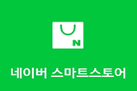






01. 개요
02. 팀 구성 및 역할
03. 수행 절차 및 방법
04. 데이터 분석
04. 수행 결과
05. 보완사항
데이터 수집 플랫폼
- 주 이용 30~40대
- 총 133개의 상품
- 총 55,796건의 리뷰
- 주 이용 20대 남,녀
- 총 1,768건 블로그
- 주 이용 30~40대 여성
- 총 18개의 상품
- 10,476건 리뷰
- 주 이용 20~30대 여성
- 워커비 입점.
- 총 46개의 상품
- 4,924건의 리뷰 데이터.
- 주 이용 20~30대 여성
- 총 48개 상품
- 1,921건의 리뷰
X
Notes:
데이터 설명 연령대, 개수만 추가
소비자들의 반응이 담긴 데이터가 필요했으며 따라서 ‘꿀스틱’ 제품에 대한 리뷰데이터와 블로그 데이터를 수집 대상으로 선정했습니다.
양질의 데이터가 많은 플랫폼으로 수집 대상을 우선 선정했고, 다음과 같이 4개의 리뷰 플랫폼, 1개의 블로그 플랫폼에서 총 73117건의 리뷰 데이터와 1768개의 블로그 데이터를 수집했습니다.
각 플랫폼 별로 각기 다른 사용자들의 연령대와 수집된 데이터 수를 확인하실수있음

Slide 12


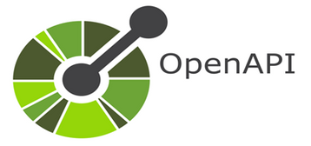
01. 개요
02. 팀 구성 및 역할
03. 수행 절차 및 방법
04. 데이터 분석
04. 수행 결과
05. 보완사항
데이터 수집 툴
X
Notes:
리뷰데이터와 블로그데이터는 다음과 같이 뷰티풀수프, 셀레니움, 오픈 API를 활용하여 직접 데이터를 수집했습니다.

Slide 13
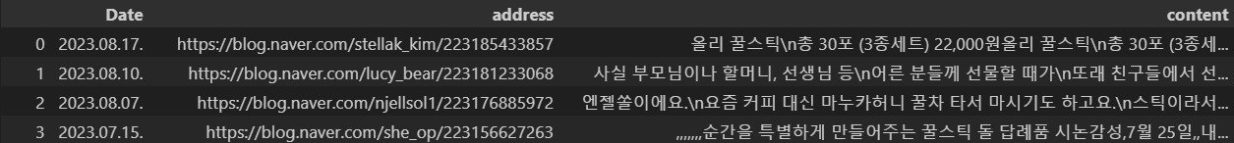
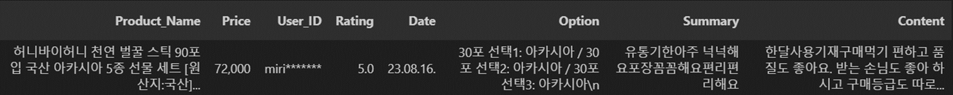
01. 개요
02. 팀 구성 및 역할
03. 수행 절차 및 방법
04. 데이터 분석
04. 수행 결과
05. 보완사항
데이터프레임 구성
Date: 블로그 포스팅 날짜
address : 블로그 Url
Content: 블로그 내용을 나타냄.
Product_Name: 제품의 이름 또는 제목
Price: 제품의 가격
User_ID: 리뷰를 작성한 사용자의 아이디
Rating: 개별 리뷰의 평점
Date: 리뷰가 작성된 날짜
Option: 제품의 종류 또는 선택 옵션
Content: 실제 리뷰 내용을 나타냄.
X
Notes:
저희가 수집한 데이터에 대해 설명해 드리겠습니다.
우선 데이터 유형에 따라 컬럼이 다르게 구성되어, 네이버 블로그같은 경우 블로그 포스팅 날짜, 블로그 url주소, 그리고 실제 블로그 텍스트로 구성이 되어있습니다.
리뷰데이터 중 마켓컬리, 29cm, 스마트스토어의 경우 제품명, 가격, 아이디, 리뷰 작성 날짜, 선택옵션, 리뷰 텍스트로 구성되어있으며 카카오톡 선물하기의 경우 추가적으로 시스템 내에 상황과 선물받은 사람에 대한 태그 항목이 있어 추가로 수집하여 데이터를 구성했습니다.

Slide 14
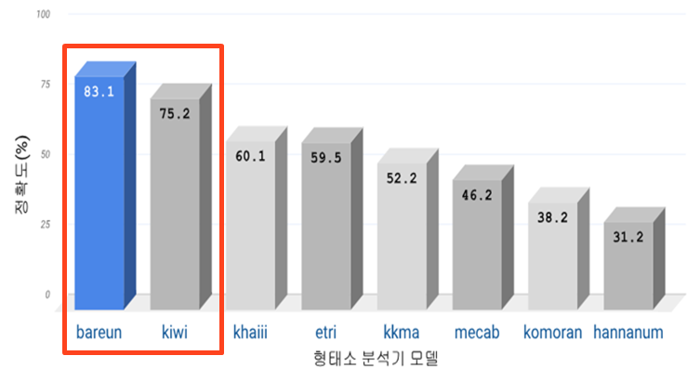
01. 개요
02. 팀 구성 및 역할
03. 수행 절차 및 방법
04. 데이터 분석
04. 수행 결과
05. 보완사항
형태소 분석
툴 선정
원본 텍스트 데이터 | 요즘 커피 대신 마누카허니 꿀차 타서 마시기도 하고요. 제가 애정 하는 아임힐링 엔젯허니 마누카꿀은 뉴질랜드산 백 프로이기 때문이에요.
kiwi | ['요즘'/'커피'/'대신'/'마누카허니'/'꿀'/'차'/'타'/ /'마시'/ /'요'/'제'/ /'애정'/ / '아임힐링'/'엔젯허니'/'마누카'/'꿀'/ / '뉴질랜드'/'산'/'백'/'프로'/ / /'에요']
bareun | ['요즘'/'커피'/'대신'/'마누카'/'허'/'니'/'꿀차'/'타'/'아서'/'마시'/'기'/'도'/'하'/'고'/'요'/ '.'/'제'/'가'/'애정'/'하'/'는'/'아임힐링'/'엔젯허니'/'마누카'/'꿀'/'은'/'뉴질랜드산'/'백'/'프로'/ '이'/'기'/'때문'/'이'/'에요'/'.']
X
Notes:
다음으로 형태소 분석기에 대해 설명해드리겠습니다.
저희는 바른ai에서 발표한 모호성 해소 성능 평가 순위가 가장 높은 바른과 키위 분석기를 사용하여 형태소 분석을 진행했습니다.
블로그 데이터와 리뷰 데이터의 성격이 다른 만큼 각 데이터에서 분석기별 성능을 비교한 후 리뷰데이터는 바른, 블로그데이터는 키위를 활용해 형태소 분석를 수행했습니다.
실제 리뷰 행태소 분석 예시를 통해 키위와 바른의 차이점을 확인가능.

Slide 15
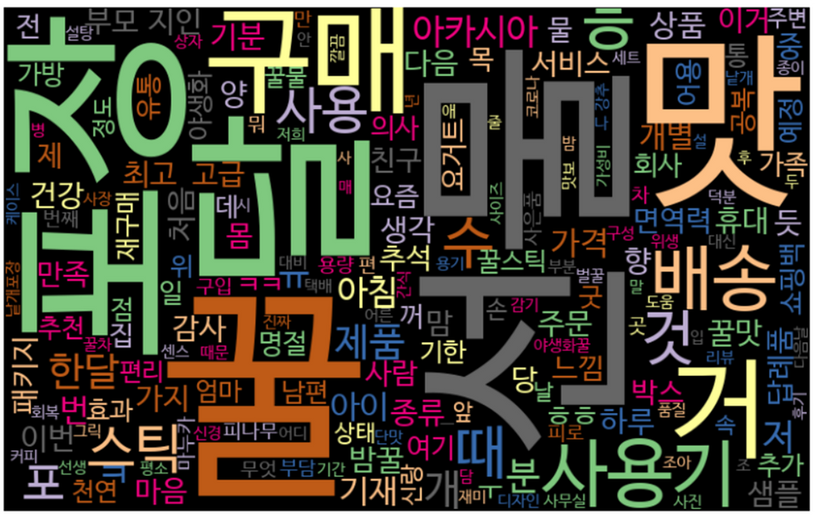
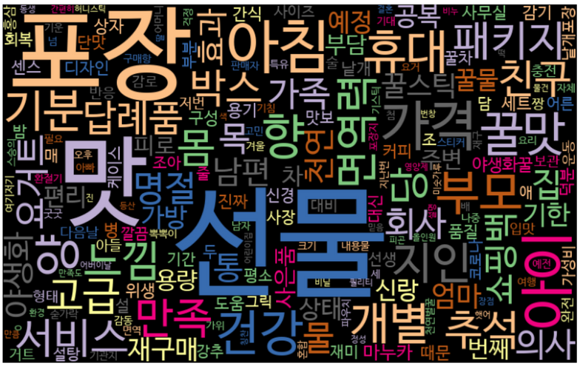
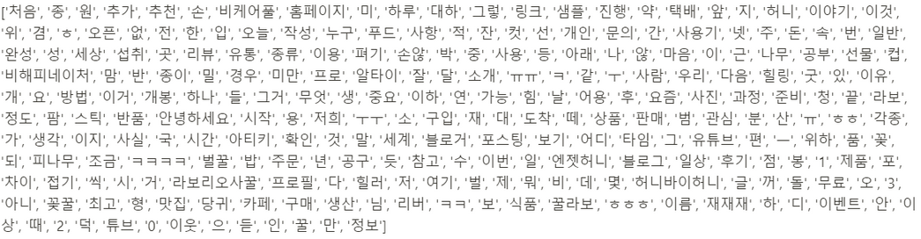
01. 개요
02. 팀 구성 및 역할
03. 수행 절차 및 방법
04. 데이터 분석
04. 수행 결과
05. 보완사항
데이터 전처리
<불용어>
X
Notes:
다음으로 형태소 분석기에서 분리된 단어들 중 의미 없는 단어들과 너무 당연한 단어들을 불용어 처리하여 데이터를 전처리한 후 분석을 수행했습니다.
앞에 보시면 알 수 있듯이 ㅎ, 거와 같은 의미없는 단어, 꿀과 구매와 같은 당연한 단어들이 제거된 것을 확인하실 수 있습니다.

Slide 16
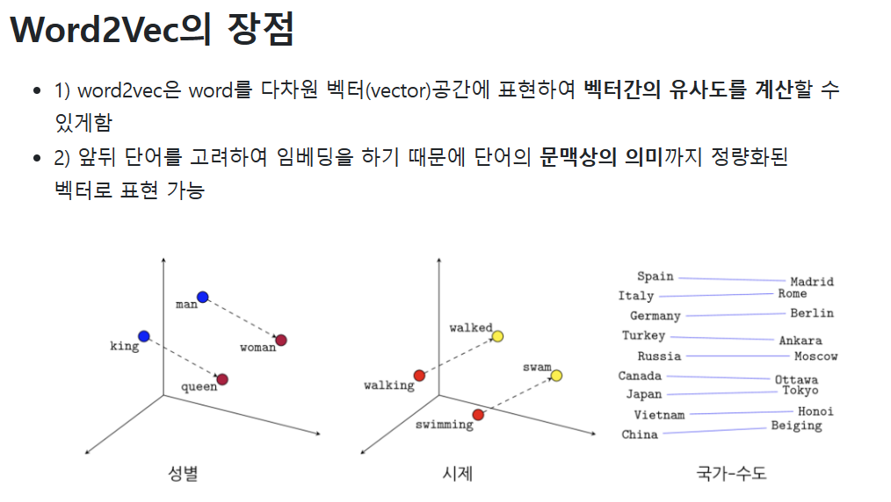
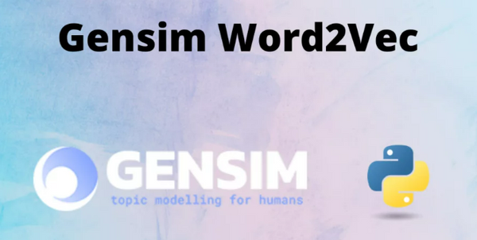
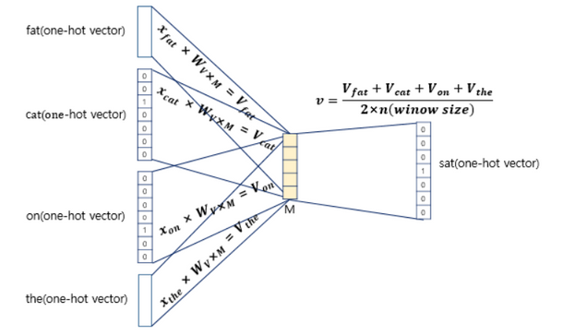
01. 개요
02. 팀 구성 및 역할
03. 수행 절차 및 방법
04. 데이터 분석
04. 수행 결과
05. 보완사항
연관분석 툴
출처: https://velog.io/@oneofakindscene/word2vec-%EC%9D%B4%ED%95%B4%ED%95%98%EA%B8%B0
https://wikidocs.net/22660
X
Notes:
저희가 분석에 사용한 알고리즘에 대해 설명해 드리겠습니다.
저희는 워드투벡터를 통해 연관 분석을 수행했습니다.
워드투벡터란 쉽게말해 ‘비슷한 문맥에서 등장하는 단어는 비슷한 의미를 가진다＇라는 가정하에 만들어진 분산표현 방법입니다.
따라서 단어를 다차원의 벡터 공간에 표현하고, 벡터 간의 유사도를 계산하여 결국 단어의 문맥상의 의미를 파악할 수 있습니다.
저희는 이런 워드투벡터를 사용하여 리뷰와 블로그 데이터에서 단어 간의 연관관계를 파악하고자 하였습니다. (스킵-그랩 사용)

Slide 17
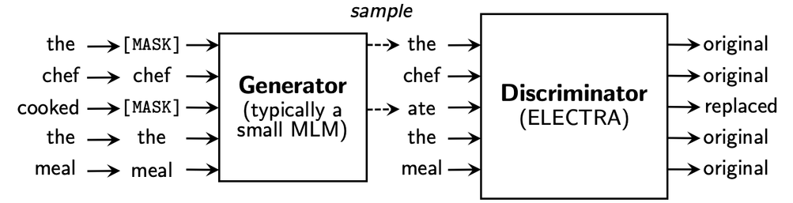
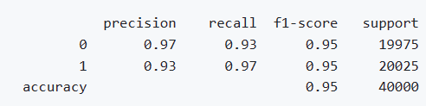
01. 개요
02. 팀 구성 및 역할
03. 수행 절차 및 방법
04. 데이터 분석
04. 수행 결과
05. 보완사항
감성분석 툴
ELECTRA : 감성분석 task에서 현재 높은 수준의 성능(96.9%)을 보임.
한국어로 사전학습한 koELCTRA 모델을 네이버 쇼핑 리뷰, 네이버 영화 리뷰, 스팀 게임 리뷰로 finetuning한 모델 사용
모델 구조
X
Notes:
다음으로 감성분석에 사용한 코엘렉트라 모델을 설명해드리겠습니다.
기존에 많이 사용하는 사전 기반의 감성분석은 문장에 긍부정의 의미가 동시에 드러나거나 반어법을 사용하는 경우 쉽게 분류하지 못한다는 단점을 가지고 있습니다.
이러한 단점을 극복하기 위해 저희는 엘렉트라 모델을 사용해 감정 분석을 수행했습니다.
엘렉트라는 20년 3월에 구글에서 발표한 사전학습모델로 자연어 이해 능력 평가 벤치마크 데이터셋 GLUE의 감정분석 task에서 96.9%의 정확도로 높은 수준의 성능을 보이고 있습니다.
저희는 한국어로 사전학습한 ko엘렉트라 모델을 네이버 쇼핑 리뷰, 네이버 영화리뷰, 스팀 게임리뷰로 파인튜닝한 모델을 사용해서 감성분석을 진행했습니다.
엘렉트라 모델의 학습 과정을 간단히 말씀드리면, Generator에서는 입력받은 문장에서 일부 단어를 마스킹한 뒤 새로운 단어를 생성하여 해당 문장을 다시 엘렉트라에 입력합니다. 그럼 엘렉트라는 각 단어가 원래 문장의 단어와 동일한지 검증하면서 학습을 진행하게 됩니다.

Slide 18

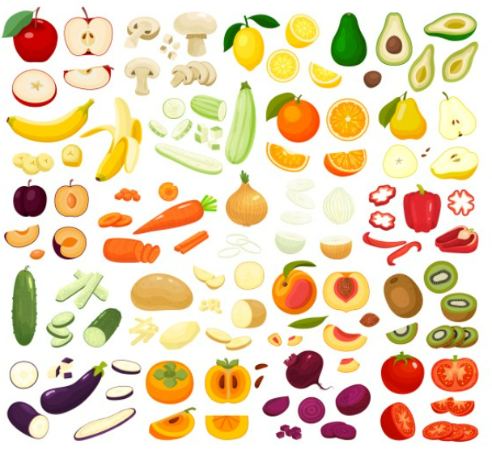
01. 개요
02. 팀 구성 및 역할
03. 수행 절차 및 방법
04. 데이터 분석
04. 수행 결과
05. 보완사항
첨가물
X
Notes:
그러면, 첫번째로 첨가물에 대한 분석 결과부터 말씀드리겠습니다.

Slide 19
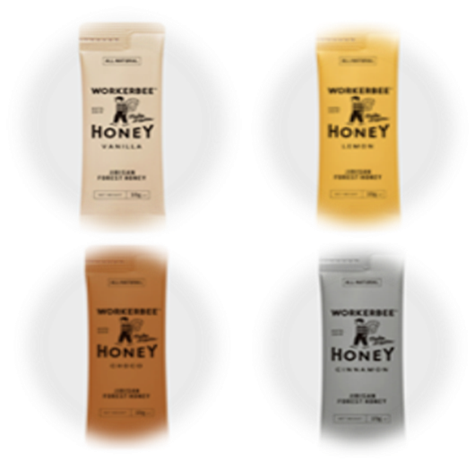
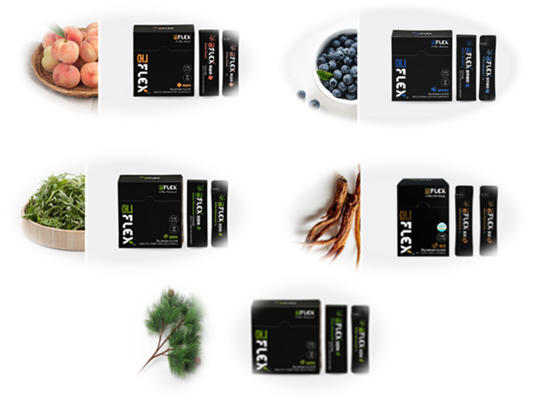
01. 개요
02. 팀 구성 및 역할
03. 수행 절차 및 방법
04. 데이터 분석
04. 수행 결과
05. 보완사항
첨가물 사례
리뷰 데이터의 꿀스틱 206개의 제품 중 첨가물이 포함된 꿀스틱은 9개로 4.3%.
네이버 스마트 스토어 : 복숭아, 블루베리, 쑥, 홍삼, 솔잎
29cm(워커비) : 바닐라, 레몬, 초코, 시나몬
X
Notes:
우선 블로그 데이터에서도 다양한 첨가물이 나타나지만, 실제 제품을 확인하기가 어려워, 리뷰 데이터를 바탕으로 첨가물에 대한 분석을 진행했습니다.
분석 결과, 총 206개의 꿀스틱 제품 중 첨가물이 포함된 꿀스틱은 9개로, 단 4.3%에 불과하여 아직 시중에 첨가물이 들어간 꿀스틱은 거의 없는 것으로 확인되었습니다.
9개의 첨가물은 보시는 것과 같이 복숭아, 블루베리, 레몬, 초코 등 다양하게 나타나고 있습니다.

Slide 20
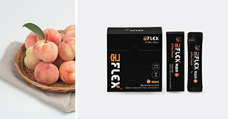
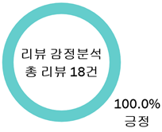
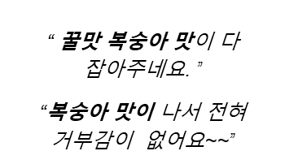
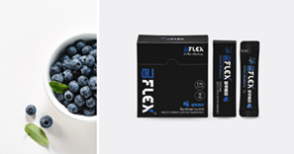
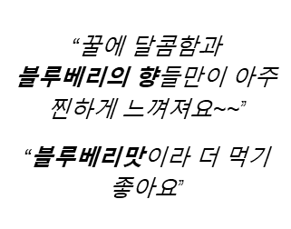
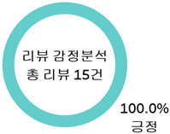
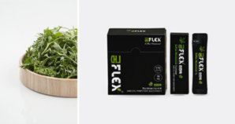
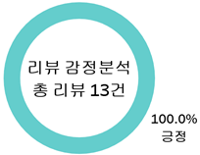
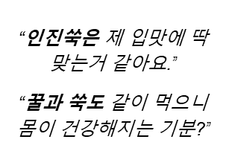
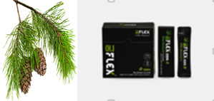
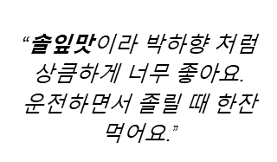
01. 개요
02. 팀 구성 및 역할
03. 수행 절차 및 방법
04. 데이터 분석
04. 수행 결과
05. 보완사항
네이버 스마트스토어 굼FLEX 꿀 스틱(블루베리/복숭아/쑥/솔잎/홍삼)이지만, 홍삼맛 제품에 대한 리뷰가 없음.
첨가물의 맛에대한 긍정리뷰가 다수
“꿀 스틱” 첨가물 긍정리뷰 분석
굼 FLEX 꿀 스틱 복숭아
굼 FLEX 꿀 스틱 블루베리
굼 FLEX 꿀 스틱 인진쑥
굼 FLEX 꿀 스틱 솔잎
X
Notes:
그래서 저희는 첨가물에 대한 소비자들이 생각하는 긍부정요인을 감성분석을 통해 분석해봤습니다.
먼저 네이버 스마트스토어의 굼 플렉스 꿀스틱 제품의 경우 블루베리, 복숭아, 쑥, 솔잎, 홍삼의 다섯가지 첨가물이 있지만 홍삼 제품 리뷰는 없었고, 나머지 첨가물에 대해서 모두 긍정적인 반응을 보였습니다.
실제 리뷰를 살펴보면, 블루베리맛이라 먹기 좋다, 솔잎맛이라 좋다와 같은 첨가물의 맛에 대한 긍정적인 반응이 많았습니다.

Slide 21
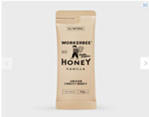
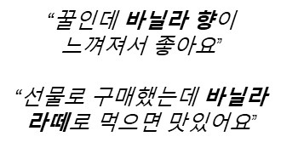
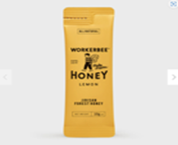
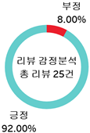






01. 개요
02. 팀 구성 및 역할
03. 수행 절차 및 방법
04. 데이터 분석
04. 수행 결과
05. 보완사항
첨가물의 맛과 향에 대한 긍정리뷰가 다수
“꿀 스틱” 첨가물 긍정리뷰 분석
X
Notes:
다음으로 29cm의 워커비 꿀스틱 제품들의 경우, 바닐라/레몬/시나몬/초코 첨가물이 있었고, 실제 리뷰를 살펴보면 바닐라 향이 느껴져서 좋다, 레몬향이 좋다와 같은 향에 대한 긍정적인 반응이 많았습니다.
앞선 굼플렉스 제품과 유사하게, 첨가물의 맛과 향에 대한 긍정적인 리뷰가 많아 첨가물에 대한 선호가 제품에 대한 긍정적인 반응으로 이어지는 것을 확인.
추가적으로 바닐라라떼, 레몬탄산수, 시나몬베이글과 같은 첨가물을 활용한 레시피가 나타나는 것도 확인.

Slide 22


01. 개요
02. 팀 구성 및 역할
03. 수행 절차 및 방법
04. 데이터 분석
04. 수행 결과
05. 보완사항
“꿀 스틱” 첨가물 부정리뷰 분석
부정리뷰 전부 양이나 가격에 대한 불만족에 해당함.
첨가물에 대한 불만족은 없음.
X
Notes:
첨가물 꿀스틱의 부정리뷰는 워커비 초코 꿀스틱이 2건, 레몬꿀스틱 4건 존재.
해당 리뷰들을 전부 살펴본 결과 보시는 것과 같이 양이나 가격에 대한 불만족으로, 첨가물에 대한 불만족 사항은 아님.
따라서 첨가물에 대한 불만족보다는 양이나 가격에 대한 부정리뷰로 나타남.

Slide 23

01. 개요
02. 팀 구성 및 역할
03. 수행 절차 및 방법
04. 데이터 분석
04. 수행 결과
05. 보완사항
레시피
X
Notes:
다음으로 레시피 분석.

Slide 24




01. 개요
02. 팀 구성 및 역할
03. 수행 절차 및 방법
04. 데이터 분석
04. 수행 결과
05. 보완사항
마켓컬리의 구매자들은 요거트에 뿌려 먹는 것을 가장 선호.
네이버 스마트스토어, 네이버 블로그의 구매자들은 음료에 타먹는 것을 가장 선호.
“꿀 스틱” 활용 레시피 분석
워커비/카톡 비율?
X
Notes:
레시피
전체 리뷰 중 꿀스틱을 단독으로 먹지않고 함께 먹는 음식을 언급한 경우만 고려하여 비율로 분석
보시다시피 전체적으로 음료나 요거트와 함께 먹는 비율이 모든 플랫폼에서 70%이상으로 매우 압도적.
블로그와 스마트스토어는 약 50% 가량이 음료로, 그 후 약 20%가 요거트와 함께 먹음. 음료에 타먹는 경우가 가장 많음.
마켓컬리의 경우 반대로 56%가 요거트, 21%가 음료로 요거트 비율이 높았는데, 이는 3040여성들의 요거트에 대한 높은 선호도와 플랫폼 내에서 163개의 요거트를 함께 주문할수 있다는 메리트가 함께 작용
사용자들이 연령대별로 고르게 높은 이용률을 보이는 네이버의 스마트스토어와 블로그를 고려하면 음료에 타먹는게 가장 일반적인 레시피.

Slide 25




01. 개요
02. 팀 구성 및 역할
03. 수행 절차 및 방법
04. 데이터 분석
04. 수행 결과
05. 보완사항
실제 리뷰와 블로그에서 다양한 음료 활용 레시피를 확인할 수 있음.
네이버“꿀 스틱” 활용 레시피 분석
X
Notes:
어떤 음료와 꿀스틱을 많이 먹는지 음료 키워드 내에서 음료 상세 비율을 살펴봄
네이버 스마트스토어와 블로그 모두 물과 차의 비율이 높게 나타남
두 플랫폼 모두 물-차-커피 순으로 꿀스틱을 많이 타먹었으며, 셋의 비율을 합치면 각 플랫폼에서 80%를 넘어 대부분의 구매자들이 물과 차, 커피에 꿀스틱을 타먹음
실제 리뷰에서 과일주스, 우유, 녹차, 맥주 등 다양한 음료에 타먹는 레시피를 확인할수있음.

Slide 26

01. 개요
02. 팀 구성 및 역할
03. 수행 절차 및 방법
04. 데이터 분석
04. 수행 결과
05. 보완사항
패키지
X
Notes:
패지키 분석.

Slide 27











01. 개요
02. 팀 구성 및 역할
03. 수행 절차 및 방법
04. 데이터 분석
04. 수행 결과
05. 보완사항
‘꿀 스틱’ 소비 환경 분석
네이버 스마트스토어, 29cm(워커비), 카카오톡 선물하기, 네이버 블로그에서 ‘선물’ 키워드 수가 가장 높음.
마켓컬리의 경우 다른 플랫폼과 달리 선물보다 직접 먹기 위한 구매 비율이 높게 나타남.
X
Notes:
우선 꿀스틱 소비 환경에 대해 먼저 분석을 해봄.
스마트스토어, 29cm, 카톡선물, 네이버 블로그에서 모두 선물 빈도가 가장 높게 나타남.
선물 관련 리뷰 비율을 보면, 네이버 스마트스토어의 경우 24%, 29cm는 59%, 카톡 선물은 94%, 네이버 블로그는 74%로 선물과 관련된 언급을 하지 않고 선물하는 경우를 고려하면 꿀스틱을 선물로 활용하는 구매자 비율 상당히 높음.
마켓컬리는 선물이 빈도 4위로, 선물 관련 리뷰 비율이 8%에 불과해 직접 먹기 위한 구매자 비율이 높은 것으로 나타남.

Slide 28






01. 개요
02. 팀 구성 및 역할
03. 수행 절차 및 방법
04. 데이터 분석
04. 수행 결과
05. 보완사항
‘꿀 스틱’ 선물 대상 분석
네이버 스마트스토어, 29cm(워커비), 카카오톡 선물하기에서 선물하는 대상에 대한 분석 시행
30~40대 사용자가 많은 네이버 스마트스토어의 경우 윗사람에게 선물하는 비율이 높게 나타남.
20~30대 사용자가 많은 카카오톡 선물하기와 29cm(워커비)의 경우 친구에게 선물하는 비율이 높게 나타남
그룹핑예시 필요
<네이버 스마트스토어>
<29cm(워커비) 선물하기>
<카카오톡 선물하기>
X
Notes:
그렇다면 선물을 누구에게 하는지 알아보기 위해 스마트스토어, 29cm, 카톡선물에서 선물 대상에 대해 분석 진행.
빈도분석에서 나타나는 대상들을 바탕으로 스마트스토어와 29cm의 경우 선물하는 사람을 기준에서 다음과 같이 윗사람/아랫사람/또래로 그룹핑하여 비율을 분석함.
스마트스토어 파이차트를 보면 윗사람에게 선물하는 비율이 높음.
많이 나타나는 윗사람의 빈도를 보면 엄마/아빠가 많이 나타나, 스마트스토어의 주 사용자가 30~40대인것을 고려하면 50~60대에게 선물한 제품이 많고 볼수있음
29cm와 카톡선물의 경우 또래의 비율이 압도적으로 높았는데, 두 플랫폼의 주 사용자가 20~30대이므로 29cm와 카톡 선물은 20~30대에게 선물한 제품이 많다고 볼수있음.

Slide 29



01. 개요
02. 팀 구성 및 역할
03. 수행 절차 및 방법
04. 데이터 분석
04. 수행 결과
05. 보완사항
“선물하는 대상에 따라 패키지에 대한 선호가 달라질 것이다.”라는 가설을 설정
패키지에 대한 구매자들의 반응은 빈도분석을 통해 고급 / 예쁨 / 귀여움으로 나뉨.
‘꿀 스틱’선물 가설 설정
<네이버 스마트스토어>
<카카오톡 선물하기>
<29cm(워커비)>
X
Notes:
플랫폼별로 선물하는 대상의 나이대가 다른 것에서 저희는 “선물하는 대상에 따라 패키지에 대한 선호가 달라질 것이다”라는 가설 설정
워드클라우드에서 확인할수있듯이, 패키지에 대한 구매자들의 반응은 주로 고급/예쁨/귀여움으로 나타나고, 플랫폼별로 다른 반응이 나타남.
따라서 세가지 반응을 기준으로 선물하는 대상에 따른 패키지에 대한 반응을 분석함.

Slide 30


01. 개요
02. 팀 구성 및 역할
03. 수행 절차 및 방법
04. 데이터 분석
04. 수행 결과
05. 보완사항
‘꿀 스틱’패키지 선호도 분석
50~60대에게 선물하는 경우(스마트스토어) 고급에 대한 패키지 반응이 높게 나타남.
20~30대에게 선물하는 경우(29cm, 카톡선물) 예쁨/귀여움에 대한 패키지 반응이 높게 나타남.
“선물하는 대상에 따라 패키지에 대한 선호가 달라질 것이다.”라는 가설이 수용됨.
<네이버 스마트스토어>
<29cm(워커비),카카오톡 선물기>
X
Notes:
왼쪽의 스마트스토어 제품 표는 50~60대에게 많이 선물한 제품들이고, 오른쪽의 29cm와 카톡선물의 제품표는 20~30대에게 많이 선물한 제품들임
두 표는 제품별 리뷰에서 구매자들이 패키지에 대해 세가지 반응을 한 비율로, 붉을수록 반응이 높음. 오른쪽 세행이 반응에 대한 비율이고 고급/예쁨/귀여움 순
확실히 왼쪽의 50~60대에게 많이 선물한 제품들은 고급에 대한 반응이 높은 반면, 20~30대에게 많이 선물한 제품은 예쁨/귀여움에 대한 반응이 높음.
따라서 선물하는 대상의 연령대에 따라 선호하는 패키지가 달라진다는 가설은 확인됨.

Slide 31






01. 개요
02. 팀 구성 및 역할
03. 수행 절차 및 방법
04. 데이터 분석
04. 수행 결과
05. 보완사항
고급 키워드 비율이 높은 제품들의 유사점 : 골드 계열의 라벨링, 블랙 색상의 패키지
실제 리뷰에서 ‘블랙’ 을 언급한 리뷰중 88%가 고급스럽다고 말함.
‘고급’ 패키지 디자인 분석
X
Notes:
더 나아가 고급/예쁨/귀여움에서 비율이 높았던 제품들의 패키지 이미지를 분석하여 소비자들이 생각하는 고급/예쁨/귀여움 요소에 대해 분석
고급의 경우, 사진을 보다시피 공통적으로 블랙 색상의 패키지에 골드 라벨링이 들어감.
실제로 “검은색이라 고급스럽다”, “블랙+골드 조합이 고급지다＂라는 리뷰들이 나타나며, 리뷰에서 ‘블랙＇을 언급했을 때 88%의 소비자가 고급스럽다고 말함.

Slide 32






01. 개요
02. 팀 구성 및 역할
03. 수행 절차 및 방법
04. 데이터 분석
04. 수행 결과
05. 보완사항
예쁨 키워드 비율이 높은 제품들의 유사점 : 다양한 원색 색감, 화려한 패턴
실제 리뷰에서 색감에 대한 선호가 높았음.
‘예쁨’ 패키지 디자인 분석
X
Notes:
예쁨의 경우, 고급과 달리 화사한 색감을 볼 수 있음.
다양한 원색계열의 색감과 화려한 패턴이 나타남.
실제로 ＂패키지 색감이 이쁘다”, “플라워 패턴이 이쁘다“ 같은 리뷰들이 나타나 구매자들의 트렌디한 색감에 대한 선호를 확인함.

Slide 33






01. 개요
02. 팀 구성 및 역할
03. 수행 절차 및 방법
04. 데이터 분석
04. 수행 결과
05. 보완사항
귀여움 키워드 비율이 높은 제품들의 유사점 : 캐릭터 활용
실제 리뷰에서 ‘캐릭터’가 언급될 때 귀엽다는 반응이 90%에 달함.
‘귀여움’ 패키지 디자인 분석
X
Notes:
귀여움에 대한 반응이 높게 나타난 제품들은 공통적으로 캐릭터를 활용함
＂캐릭터가 귀여워요“, “캐릭터 곰이 너무 귀여워요“ 같이 캐릭터에 대해 귀여워하는 리뷰들을 확인할수있음
리뷰에서 캐릭터를 언급한 리뷰 중 패키지가 귀엽다고 반응한 비율이 무려 90%에 달함.

Slide 34

01. 개요
02. 팀 구성 및 역할
03. 수행 절차 및 방법
04. 데이터 분석
04. 수행 결과
05. 보완사항
브랜딩
X
Notes:
브랜딩 분석.

Slide 35


01. 개요
02. 팀 구성 및 역할
03. 수행 절차 및 방법
04. 데이터 분석
04. 수행 결과
05. 보완사항
블로그데이터 선정
블로그 데이터는 다른 리뷰데이터에 비해
TPO(Time, Place, Occasion)이 훨씬 자세하게
드러나 브랜딩 조사 대상으로 선정
<마켓컬리 리뷰>
<네이버 블로그>
X
Notes:
브랜딩 분석에 있어서 블로그 데이터가 리뷰데이터에 비해 TPO(시간, 장소, 상황)의 정보가 훨씬 자세하게 나타나기때문에 분석 대상으로 선정함.

Slide 36


01. 개요
02. 팀 구성 및 역할
03. 수행 절차 및 방법
04. 데이터 분석
04. 수행 결과
05. 보완사항
블로그데이터 선정
블로그 데이터는 다른 리뷰데이터에 비해
TPO(Time, Place, Occasion)이 훨씬 자세하게
드러나 브랜딩 조사 대상으로 선정
O
T
<마켓컬리 리뷰>
<네이버 블로그>
X
Notes:
실제 리뷰를 보면, 편리함, 가격, 맛 등에 대한 단편적인 정보만 담고있음
반면 블로그 데이터는 기본적으로 여러 문장으로 구성되어 누구랑, 언제, 어떻게, 왜 꿀스틱을 소비했는지 나타남.
실제 블로그 글을 보면, 아침식사 라는 시간과 “아침식사를 제대로 챙겨먹기 힘들때”와 같은 상황이 드러남.

Slide 37




01. 개요
02. 팀 구성 및 역할
03. 수행 절차 및 방법
04. 데이터 분석
04. 수행 결과
05. 보완사항
시중 ‘꿀 스틱’ 제품 키워드
브랜딩 이미 짜여짐
제주 꿀스틱 방향성 고려해 전체 꿀스틱과 제주 꿀스틱으로 나눠서 분석
단어 출현 빈도 순위가 비슷하게 나타나며, ‘천연’, ’건강’,’맛’ 키워드 빈도 높음
<네이버 블로그 전체 데이터>
<네이버 블로그 제주 키워드 사용 데이터>
X
Notes:
제주 꿀스틱의 방향성을 고려해 전체 꿀스틱과 제주 꿀스틱 포스팅을 나눠서 분석함
모두 천연, 건강, 맛이 높은 빈도로 나타남.
워드클라우드를 보시다시피 일반 꿀스틱과 제주 꿀스틱에 대해 소비자들이 기대하는 바가 비슷하며, 천연과 건강을 가장 중요하게 생각함.
제주 꿀스틱의 경우 한라산, 감귤과 같은 제주의 지명과 특산품의 빈도가 나타나는데 이를 통해 소비자들이 제주 꿀스틱에서 제주의 이미지를 연상하는 것을 볼수있음

Slide 38


01. 개요
02. 팀 구성 및 역할
03. 수행 절차 및 방법
04. 데이터 분석
04. 수행 결과
05. 보완사항
탄소 동위원소비란?
천연 키워드가 들어간 블로그 글 중 탄소 키워드가 상위에 보이며 탄소는 탄소 동위원소비를 일컫는 키워드.
탄소 동위원소비란 쉽게 말해 ‘천연꿀의 값’
탄소 동위원소비의 값이 낮을수록 좋은 꿀.
식약처 기준으로는 -23.5%, 한국양봉농협 기준으로는 -22.5%
<탄소 동위원소비 분류표>
<천연키워드 사용한블로그 빈도분석>
X
Notes:
천연 키워드가 언급된 블로그 글은 총 ~개로, 해당 글들을 바탕으로 빈도분석을 수행하면 11위에 생소한 탄소라는 단어 등장
이 탄소는 탄소 동위원소비를 의미. 탄소 동위원소비는 쉽게 말해 천연꿀을 구분하는 기준값.
탄소 동위원소비가 낮을수록 좋은 꿀이며 식약처 기준으로는 -23.5, 한국양봉농협 기준으로는 -22.5가 기준이 됨.

Slide 39



01. 개요
02. 팀 구성 및 역할
03. 수행 절차 및 방법
04. 데이터 분석
04. 수행 결과
05. 보완사항
시중제품 키워드 연관분석
천연과 건강의 연관성이 가깝고 탄소 동위원소비가 프리미엄과 품질에 가깝게 나타남.
천연은 천연 벌꿀로 가장 많이 사용되며 천연 벌꿀을 통해 건강을 강조하고자 함.
판매자는 탄소 동위원소비로 천연 벌꿀에 대한 품질을 강조하므로 천연 벌꿀에 중요 키워드임.
비
X
Notes:
꿀스틱 제품 키워드 연관분석도 수행함
이 시각화 자료는 꿀스틱 블로그 글에 나타난 단어들을 연관관계를 바탕으로 시각화 한것으로 가까울수록 연관관계가 높다고 보시면됨
1번 박스를 보면 탄소 동위원소비가 품질과 프리미엄과 가깝게 나타남
이를 통해 사람들이 탄소 기준을 통과한 천연 벌꿀의 품질을 믿고 프리미엄으로 생각한다는 것을 알 수 잇음
2번 박스에서는 천연과 건강이 가깝게 나타나 소비자들이 천연 벌꿀을 건강하게 벌꿀로 인식하고 있음
이를 통해 소비자들이 천연 벌꿀에서 품질에 대해 프리미엄 제품으로 느끼며 건강을 챙기려는 기대감이 있음
프리미엄 천연 벌꿀로 브랜딩한다면 소비자들의 기대를 충족할 수 있을거라 판단

Slide 40




01. 개요
02. 팀 구성 및 역할
03. 수행 절차 및 방법
04. 데이터 분석
04. 수행 결과
05. 보완사항
제주 꿀스틱 실제 글
<제주벌꿀영농조합>
<꿀먹은 한라산>
<제주 가시아방>
X
Notes:
실제 사례에서 제주도의 천연 꿀에 대한 소비자들의 기대와 만족을 확인

Slide 41
01. 개요
02. 팀 구성 및 역할
03. 수행 절차 및 방법
04. 데이터 분석
05.수행결과
05. 보완사항
수행 결과
X
X

Slide 42

01. 개요
02. 팀 구성 및 역할
03. 수행 절차 및 방법
04. 데이터 분석
05.수행결과
05. 보완사항
‘꿀 스틱’ 첨가물 제안
첨가물에 대한 부정적 의견보단 긍정적인 의견이 압도적으로 나타남.
첨가물에 대한 선호가 제품의 구매로 이어짐.
첨가물을 고려할 경우 대중적이고 선호도가 높은 첨가물이 적합.
X
Notes:
첨가물에 대한 긍부정 분석을 종합하면, 첨가물에 대한 선호가 긍정리뷰로 이어지고, 따라서 첨가물에 대한 부정리뷰는 나타나지 않음.
이는 결국 소비자의 첨가물에 대한 선호가 제품 구매로 이어진다는 것을 알 수 있음.
따라서 첨가물을 넣는 것은 소비자들의 선호도를 고려해 신중하게 결정해야하며, 만약 첨가물을 넣을 경우 대중적이고 일반적으로 선호도가 높은 첨가물을 넣는 것이 더 많은 소비자들을 유인할 수 있음.

Slide 43



01. 개요
02. 팀 구성 및 역할
03. 수행 절차 및 방법
04. 데이터 분석
04. 수행 결과
05. 보완사항
“꿀 스틱” 레시피 제안
꿀 스틱 구매자들은 일반적으로 꿀 스틱 활용시 음료에 가장 많이 활용.
음료와 꿀의 비율가이드 제공으로 기존 꿀 스틱의 양에 대한 불편사항을 개선할 수 있음.
X
Notes:
레시피의 경우 꿀스틱은 일반적으로 음료에 타먹는 경우가 가장 많음.
음료에서도 물, 차, 커피에 타먹는 비율이 80%이상으로 매우 높음

Slide 44






01. 개요
02. 팀 구성 및 역할
03. 수행 절차 및 방법
04. 데이터 분석
05.수행결과
05. 보완사항
‘꿀 스틱’ 패키지 제안
50~60대에게 선물하는 경우, 골드 계열의 라벨링, 블랙 색상의 고급 패키지가 적합함.
20~30대에게 선물하는 경우, 화려한 색감과 패턴 및 캐릭터의 예쁨/귀여움 패키지가 적합함.
<’고급’ 패키지 이미지>
<’예쁨’/’귀여움’ 이미지>
X
Notes:
‘선물하는 대상에 따라 패키지 선호가 달라질 것이다＇라는 가설이 사실로 드러남
따라서 50~60대에게 선물하는 소비자에게는 고급스러운 패키지가 적절, 이때 블랙 골드 조합을 사용하면 효과적임
20~30대에게 선물하는 소비자에게는 예쁘고 귀여운 패키지 적절, 이때 원색계열 트렌디한 색감이나 캐릭터를 활용하면 효과적임

Slide 45
01. 개요
02. 팀 구성 및 역할
03. 수행 절차 및 방법
04. 데이터 분석
04. 수행 결과
05. 보완사항
재구매 요인
X
X
Notes:
다음으로 재구매요인에 대해 추가 분석

Slide 46



01. 개요
02. 팀 구성 및 역할
03. 수행 절차 및 방법
04. 데이터 분석
04. 수행 결과
05. 보완사항
‘꿀 스틱’ 재구매 태그 분석
네이버 스마트스토어는 ‘재구매’에 대한 태그 설정 가능.
전체 55,796건의 리뷰 데이터 중 ‘재구매’ 태그 데이터 9,215건
전체 고객에 비해 상대적으로 재구매 고객은 맛에 대한 언급이 많은 걸 알 수 있음.
< 전체 리뷰 단어 빈도>
<’재구매’ 리뷰 단어 빈도>
X
Notes:
네이버 스마트 스토어 리뷰는 재구매에 대한 태그 설정 기능이 있음
수집한 55000개의 데이터 중 9200여건이 재구매 리뷰로 나타남
재구매 고객들이 어떤 점을 중요하게 여기나 찾기위해 재구매 리뷰 빈도분석 수행
‘선물’을 제외하면 맛에 대한 빈도가 가장 높게 나타남.
따라서 맛에 대한 만족이 재구매로 이어지는 중요한 요소라는 점을 파악

Slide 47


01. 개요
02. 팀 구성 및 역할
03. 수행 절차 및 방법
04. 데이터 분석
05.수행결과
05. 보완사항
‘꿀 스틱’ 브랜딩 제안
‘꿀 스틱’의 핵심가치는 ‘천연’과 ‘맛’이며, 이를 뒷받침할 ‘탄소 동위원소비’
“제주의 천연자원만을 담아 더욱 특별한 맛을 선사하는 천연벌꿀”
소비자들에게 천연 인증을 받은 천연벌꿀의 건강함과 품질의 신뢰, 프리미엄의 느낌을 줄 수 있음.
X
Notes:
브랜딩 제안
소비자들은 꿀스틱에서 천연 자연의 꿀을 담은 건강함을 얻고 싶어하며 재구매 요인에서 나타났듯이 맛도 놓치지 않고 싶어함.
이에 제주와 잇더컴퍼니의 프리미엄 간식브랜드 이미지를 결합하여 “제주 천연 자원만을 담아 더욱 특별한 맛을 선사하는 천연 벌꿀＂로 브랜딩한다면 소비자들이 천연벌꿀의 건강함은 물론 품질에 대한 신뢰도 느낄 수 있음.

Slide 48
01. 개요
02. 팀 구성 및 역할
03. 수행 절차 및 방법
04. 데이터 분석
04. 수행 결과
05. 보완사항
부정리뷰 분석
X
X
Notes:
그리고 부정리뷰에 대해서도 추가 분석

Slide 49


01. 개요
02. 팀 구성 및 역할
03. 수행 절차 및 방법
04. 데이터 분석
04. 수행 결과
05. 보완사항
레시피 관련 부정리뷰 분석
부정리뷰 중에서 ‘양’에 대한 언급을 많이 함.
<마켓컬리 ‘부정’리뷰 키워드 >
<네이버 스마트스토어 ‘부정’ 리뷰 키워드>
X
Notes:
저희는 꿀스틱 제품 리뷰에 대한 감성분석을 바탕으로 부정리뷰를 분석해봄
마켓컬리에서 1위 맛, 2위 양으로 나타났으며, 스마트스토어도 1위가 맛, 그리고 6위가 맛으로 나타남. 스마트스토어의 경우 2-5위의 선물과 관련된 포장 문제를 제외하면, 대체로 맛과 양에 불만족해 부정리뷰를 남기는 구매자들이 많음
“기존 꿀스틱 양에 대해 불만족하는 소비자들이 있다”라는 가설을 설정해 분석 진행
시중 꿀스틱 용량 체크

Slide 50




01. 개요
02. 팀 구성 및 역할
03. 수행 절차 및 방법
04. 데이터 분석
04. 수행 결과
05. 보완사항
레시피 관련 부정리뷰 분석
현재 마켓컬리와 29cm(워커비)의 꿀 스틱 구매자들의 부정리뷰 중 양에대한 리뷰가 다수.
<마켓컬리 ‘양’ 키워드 워드클라우드>
<29cm(워커비) ‘양’ 키워드 워드클라우드>
X
Notes:
실제로, 마켓컬리와 29cm 양과 관련된 리뷰의 워드클라우드를 보면 적다라는 단어가 상당히 크게 나타나는 것을 확인할 수있음.

Slide 51


01. 개요
02. 팀 구성 및 역할
03. 수행 절차 및 방법
04. 데이터 분석
04. 수행 결과
05. 보완사항
레시피 관련 부정리뷰 분석
현재 꿀 스틱 구매자들의 부정리뷰 중 음료에 타먹을 때 양에대한 불편사항이 있었음.
<스마트 스토어 부정리뷰 중 레시피 빈도>
<부정리뷰 중 음료관련 리뷰>
X
Notes:
실제 리뷰를 봄
물이나 차에 타먹을때, 한포로는 양이 부족해 맹맛이 난다는 리뷰가 많이 확인됨
실제로 부정리뷰에서 레시피 빈도를 확인해보면 음료가 가장 많이나옴.
따라서 음료를 타먹을때, 꿀스틱 양이 부족해 맛이 아쉬워지는 상황이 발생하며, 그래서 맛과 양에 대한 불만이 많이 발생함
양에 대해 불만족하는 소비자들이 있다는 가설은 꿀스틱을 다른 식음료와 함께 먹을때, 특히 음료에 타먹을때 많이 나타남
따라서 꿀스틱의 양을 조절하기보단 꿀스틱과 다른 식음료와 맛있게 먹을수있는 최적의 비율을 제공해준다면 구매자들의 불편사항을 해결가능

Slide 52


01. 개요
02. 팀 구성 및 역할
03. 수행 절차 및 방법
04. 데이터 분석
05.수행결과
05. 보완사항
‘꿀조합 OO스틱’과’꿀팁 보틀’
‘꿀조합 OO스틱’은 다양한 꿀 스틱 활용 음료에 최적화된 제품.
음료와 꿀스틱과의 최적의 비율을 제시하는 전용 ‘꿀팁 보틀’과 함께 제공됨.
꿀조합이란 음료와 꿀 스틱간의 꿀조합 또는 첨가물과 꿀 스틱간의 꿀조합을 의미함.
X
Notes:
따라서 저희는 소비자들의 불편사항을 간단하게 해결해주기 위한 제품으로 꿀조합스틱과 꿀팁보틀 기획
꿀조합이란 먼저 꿀스틱과 음료와의 좋은 조합을 의미하며, 추후 꿀스틱에 첨가물을 추가했을때 첨가물과 꿀스틱과의 좋은 조합도 의미하는 중의적인 의미를 담음
꿀조합 스틱은, 앞서 말한 기존 꿀스틱에 대한 소비자들의 불편사항을 해소하는 제품으로 꿀스틱과 음료을 타먹을때 최적의 비율을 제시해줌
저희가 꿀팁 보틀이라고 이름을 붙인 병은 아래 사진처럼 라인이 표시되어 있어 꿀스틱 한포를 타먹을때 가장 맛있게 먹을 수 있는 음료의 양을 알려줍니다.
이 꿀팁보틀을 이용하여 소비자들은 임의로 계량하여 음료를 타먹는 귀찮음을 해소하고 항상 최적의 맛으로 꿀스틱 음료를 마실 수 있게됨
이렇게 최적의 맛을 보장하면서 앞서 말한 “더욱 특별한 맛을 선사하는 천연 벌꿀＂이라는 저희 브랜딩에도 더욱 힘을 실어 줄수 있음
또한 추후 첨가물을 추가할때도 음료와 잘 어울리는 첨가물을 고려해 소비자들이 더 맛있는 꿀음료를 제작할 수 있도록 도울수있고, 꿀팁보틀의 디자인에 캐릭터를 활용해 2030대를 공략하는등

Slide 53
Notes:
마케터,,
데이터로 더
29cm설명
선호도/반응 통일
윗사람아랫사람 변경
고급예쁨귀여움 비율 설명
중요도에 따라 근거조절
탄소
브랜딩 먼저..
레시피는 뒤에
브랜딩 – 첨가물 -레싶

Slide 54

01. 개요
02. 팀 구성 및 역할
03. 수행 절차 및 방법
04. 데이터 분석
05.수행결과
05. 보완사항
콘텐츠
X

Slide 55
01. 개요
02. 팀 구성 및 역할
03. 수행 절차 및 방법
04. 데이터 분석
04. 수행 결과
05. 보완사항
현재 꿀 스틱 구매자들은 부정리뷰 중 양에 대한 것이 많음.
레시피 관련 부정리뷰 분석
다른플랫폼 추가..?
<마켓컬리 ‘양’ 키워드 워드클라우드>
<29cm(워커비) ‘양’ 키워드 워드클라우드>
X
Notes:
양이 적어서 아쉽다는 의견이 많음.

Slide 56
01. 개요
02. 팀 구성 및 역할
03. 수행 절차 및 방법
04. 데이터 분석
04. 수행 결과
05. 보완사항
현재 꿀 스틱 구매자들은 부정리뷰 중 양에 대한 리뷰중 음료에 타먹을 때 불편사항이 있었다.
레시피 관련 불편사항
다른플랫폼도 부정리뷰 중 레시피 빈도/비율 추가
<스마트 스토어 부정리뷰 중 레시피 빈도>
<부정리뷰 중 음료관련 리뷰>
X
Notes:
음료에 타먹을 때 양 부족 -> 꿀스틱 하나와 음료를 섞는 비율 부적절해서 맛이 없어서 발생 -> 최적 비율 가이드해주면 소비자들 불만사항 해결가능

Slide 57



01. 개요
02. 팀 구성 및 역할
03. 수행 절차 및 방법
04. 데이터 분석
05.수행결과
05. 보완사항
헬시 플레저 트렌드
헬시 플레저란 건강(Healthy)과 즐거움(Pleasure)을 합쳐 즐거운 건강 관리를 의미.
식단 관리, 운동, 멘탈관리에 있어 즐겁고 효율적인 방법을 추구.
20~30대 건강 관련 고민으로는 1위 체력 저하, 2위 피로 회복으로 나타남.
#오운완(오늘 운동 완료), #어다행다(어차피 다이어트 할거면 행복하게 하자)
https://www.mk.co.kr/news/business/9505659
MZ세대 건강관리 트렌드 보고서
https://blog.lxinternational.com/29477/
https://www.joongang.co.kr/article/25037613#home
https://www.handmk.com/news/articleView.html?idxno=16041
X

Slide 58


01. 개요
02. 팀 구성 및 역할
03. 수행 절차 및 방법
04. 데이터 분석
05.수행결과
05. 보완사항
꿀이 설탕을 대신하는 건강한 대체제인가?
zero sugar 열풍은 헬시플레저의 영향으로 계속 이어질 전망.
당 줄이고 칼로리 낮춘 제품을 선호.
설탕의 대체제에 대한 관심이 커지는 경향을 보임.
꿀은 설탕보다 칼로리와 당분이 낮다.
꿀에는 비타민, 미네랄, 무기질, 칼륨 등 좋은 성분을 다량 갖고 있다.
피로회복, 항산화로 인한 피부개선, 항암효과 등 다양한 효능을 가지고 있다.
X

Slide 59


01. 개요
02. 팀 구성 및 역할
03. 수행 절차 및 방법
04. 데이터 분석
04. 수행 결과
05. 보완사항
“꿀 스틱” 첨가물 제안
첨가물에 대한 선호가 제품의 구매로 이어짐.
첨가물을 고려할 경우 대중적이고 선호도가 높은 첨가물이 적합.
X
Notes:
삭제

